Slide 1
香食坊
107590010 洪平彥
107590031 康紘郡 107590038 鄒承軒
107590033 林琨閔

Slide 2
目錄
01
04
專案介紹
專題說明
02
03
設計概念
專案說明

Slide 3
01
專案介紹

Slide 4
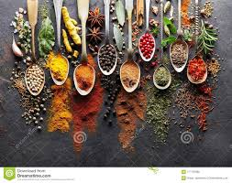
01
專案背景
我們的網頁在介紹各式香料,並描述各個香料的特色,也讓這些香料可以搭配捨麼料理,使他們˙更加美味,也在網頁中有各種料理的圖片,供大家參考

Slide 5
01
設計時遇到的問題與需求
合併網頁時的一致性:一人做一頁網頁時,最後要把它連結會有程式碼和排版的不一致,需要一一去修正
網頁縮放時會影響可讀性:原本網頁的大小,在縮放時字的大小和圖片會失去遠本的版面
有浮水印的圖片影響我們貼上去的圖片:有浮水印的圖片拉到網頁上會使大家看到浮水印,影響美觀

Slide 6
01
解決方法
合併網頁時的一致性:
合併網頁時會遇到路徑命名不同的問題，還需一一做修正
網頁縮放時會影響可讀性:
利用整個網頁的%數來設定大小，使得網頁框架不會因為調整大小而改變
有浮水印的圖片影響我們貼上去的圖片:有浮水印的圖片需先拉到photoshop並使用汙點修復筆刷,將浮水印去除.

Slide 7
02
設計概念

Slide 8
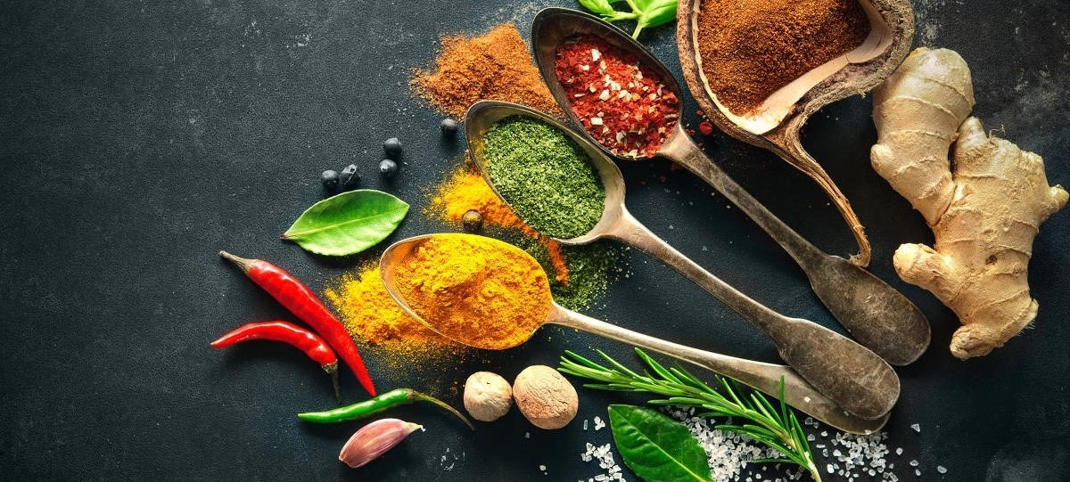
02
創作發想
我們的主題是香料,及香料和料理的搭配,所以我們使用較為鮮豔,顯示香料的色彩繽紛.
香料是讓料理提味的必備品,我們希望能讓大家更加了解香料的特色,視料理去搭配需要的香料,使我們的料理味道能變得更美味

Slide 9

02
Icon設計:
我們的主題是香料,所以我們以小篆的“香”字做我們的標題.

Slide 10

02
設計元素
字型:
微軟正黑體
色彩:以鮮豔的綠色和紅色和較為反差的黑色為主,為彰顯香料色彩繽紛的樣子,所以我們的顏色其實較多采多姿,但背景還是以綠紅黑為主.
#990000
#274e13
#000000

Slide 11
03
專案說明

Slide 12
03
SITE MAP
首頁
關於我們
最新消息
產品介紹
精選食譜
常見問題

Slide 13
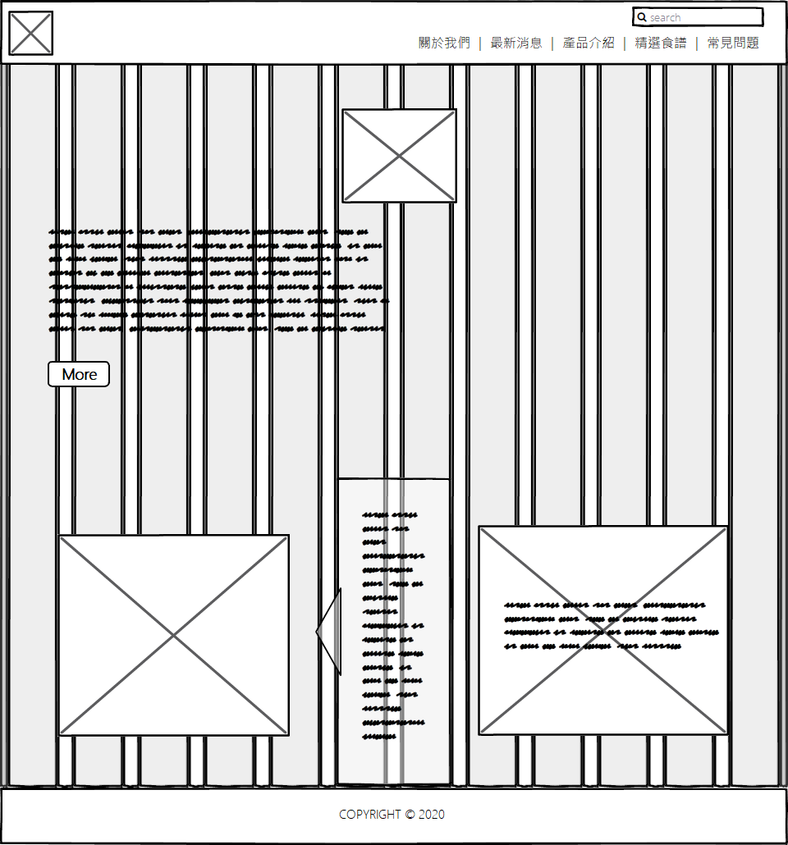
03
首頁Wireframe
1
2
3
1
品牌橫LOGO
前往其他網頁按鈕
444
2
3
封面圖片
4
首頁概述
4
3
3

Slide 14
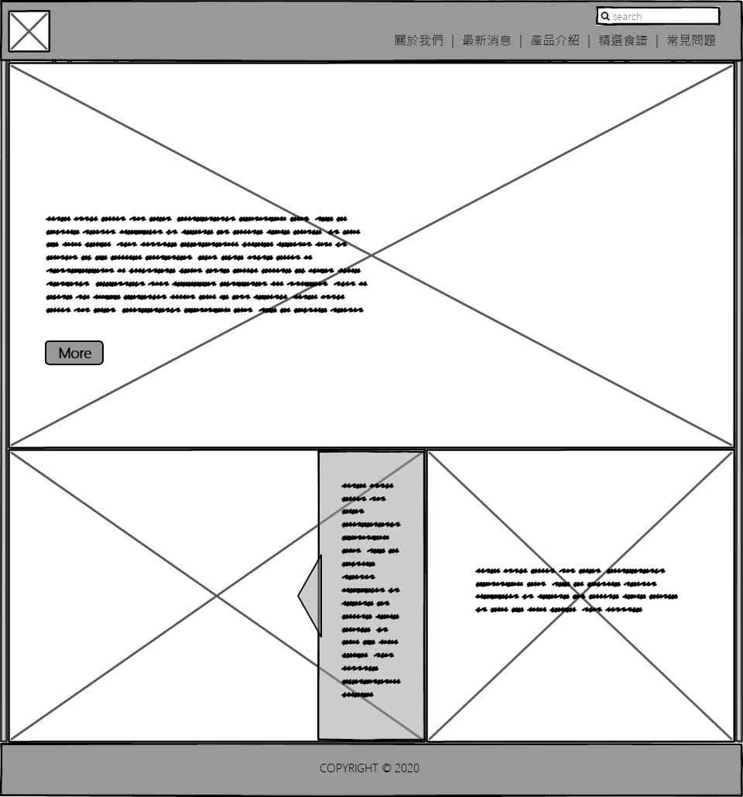
03
Wireframe灰階

Slide 15
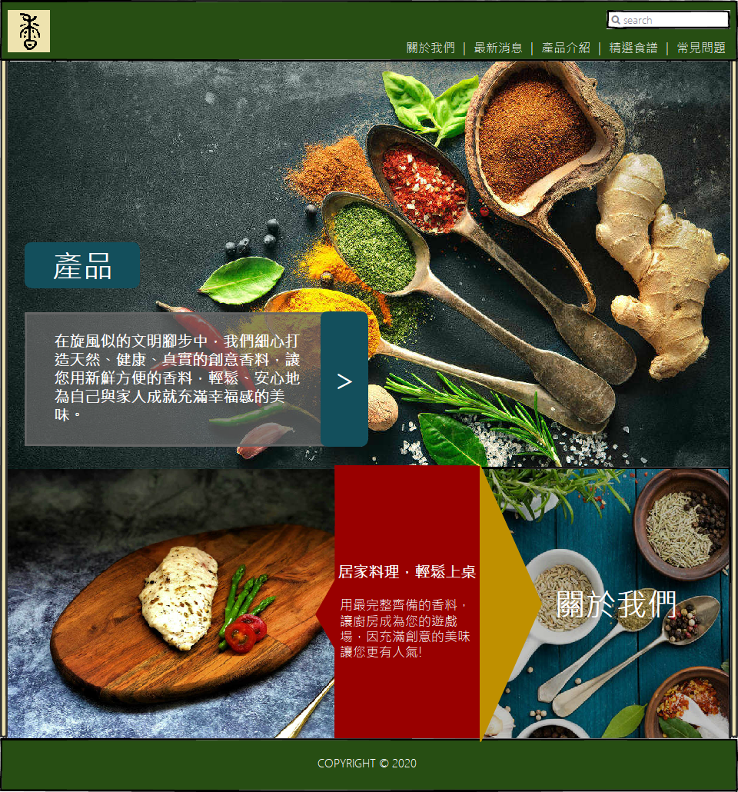
03
視覺圖

Slide 16
04
專題展示

Slide 17
04
首頁

Slide 18
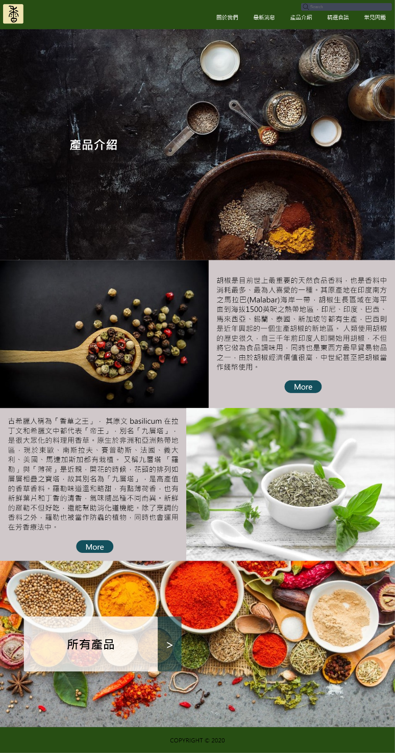
04
香料

Slide 19
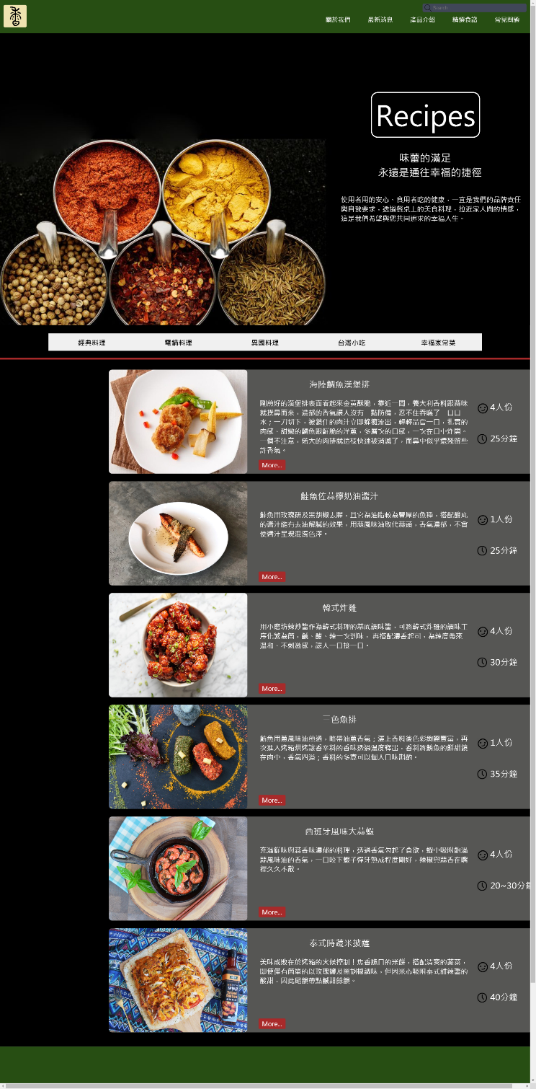
04
食譜

Slide 20

04
Thank you!

